Slide 1
Методический интенсив
Современный урок – основа эффективного качественного образования
29.12.2025

Slide 2
Урок ― организация учителем самостоятельной умственной деятельности ученика по качественному овладению содержанием учебного материала за определенное время.

Slide 3
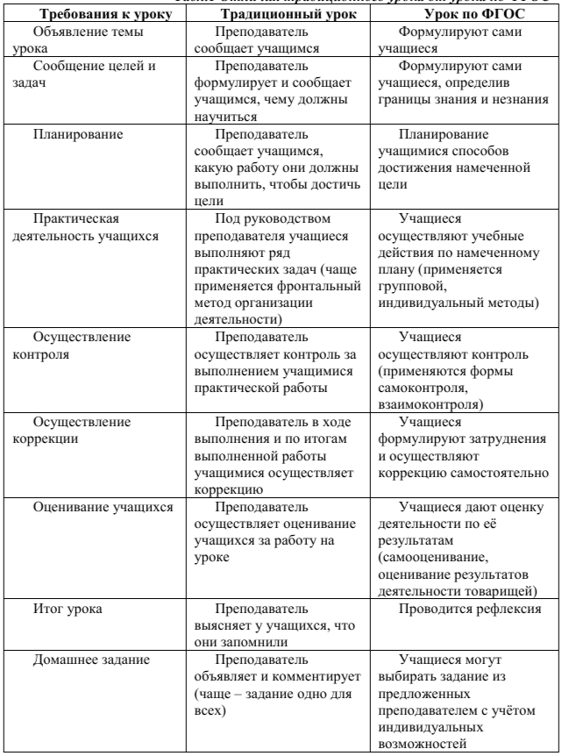
« Урок – это зеркало общей и
педагогической культуры учителя,
мерило его интеллектуального богатства,
показатель его кругозора, эрудиции»
В.А. Сухомлинский

Slide 4
Основные методические принципы современного урока
– субъективация (ученик - равноправный участник образовательного процесса);
– метапредметность (формируются универсальные учебные действия);
– деятельностный подход (обучающиеся самостоятельно добывают знания в ходе исследовательской деятельности);
– рефлексивность (обучающиеся становятся в ситуацию, когда необходимо проанализировать свою деятельность на уроке);
– импровизационность (учитель должен быть готов к изменениям и коррекции «хода урока» в процессе его проведения).

Slide 5
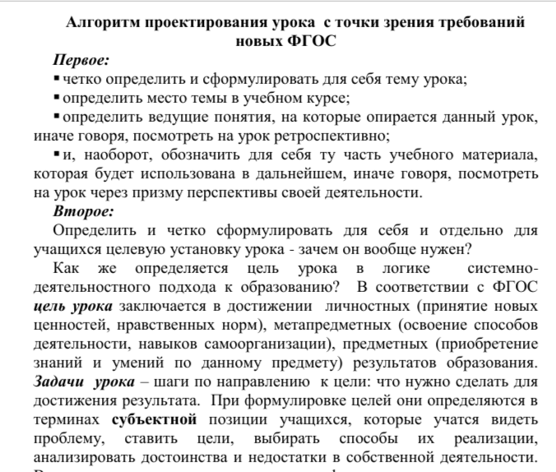

Slide 6
Требования к уроку в соответствии с ФГОС
Формирование предметных результатов
Формирование универсальных учебных действий
Создание комфортной среды
Смена видов деятельности
Обучение в деятельности
(учить ученика самостоятельно добывать знания)

Slide 7
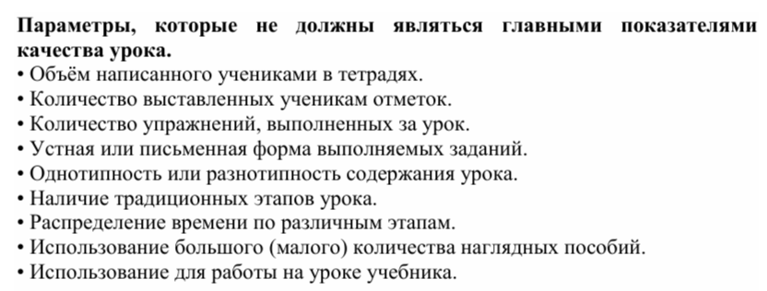
Результат современного урока
Формирование:
Предметных результатов;
Метапредметных результатов, включающих регулятивные, познавательные и коммуникативные универсальные учебные действия;
Личностных результатов

Slide 8
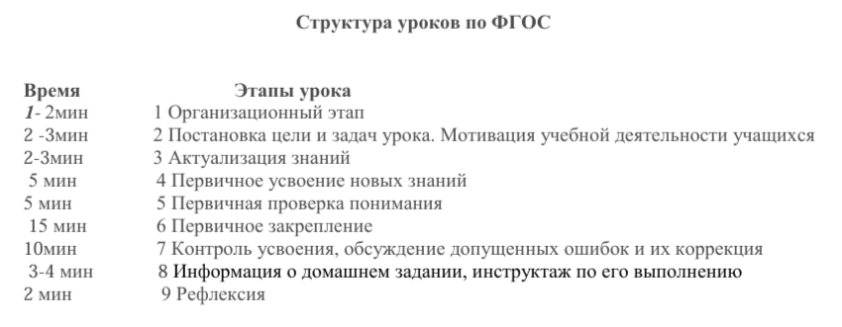
Типология уроков по ФГОС
1. Урок открытия нового знания (ОНЗ).
2. Уроки построения системы знаний
(общеметодологической направленности).
3. Уроки развивающего контроля
4. Урок отработки умений и рефлексии.
5. Урок творчества (урок – исследование).

Slide 9
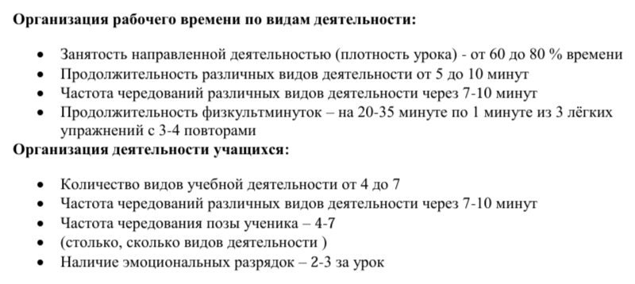

Slide 10
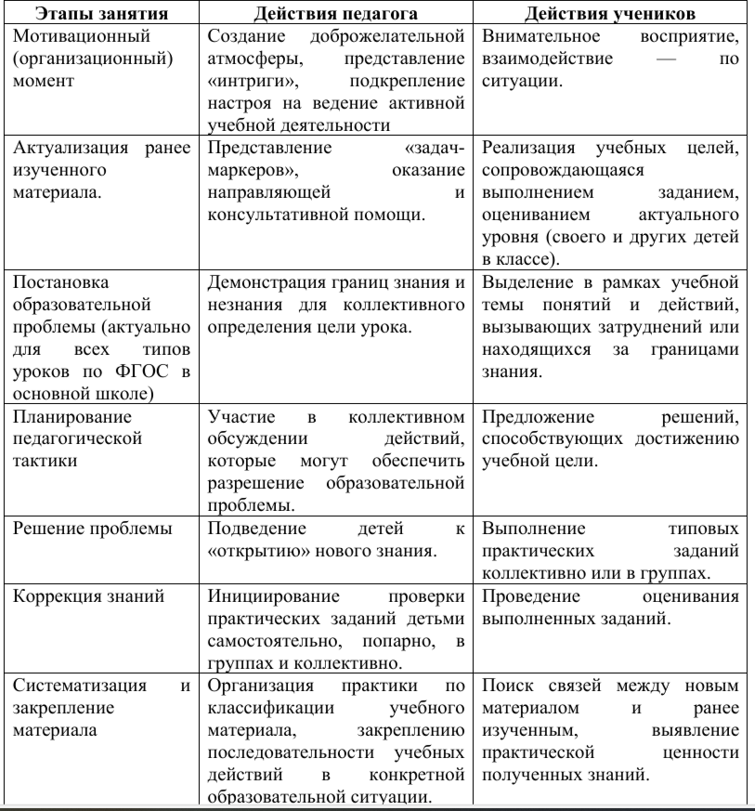
Структура
урока

Slide 11
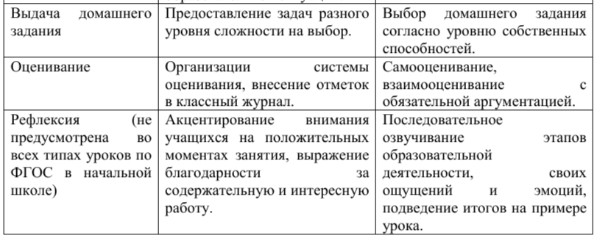

Slide 12
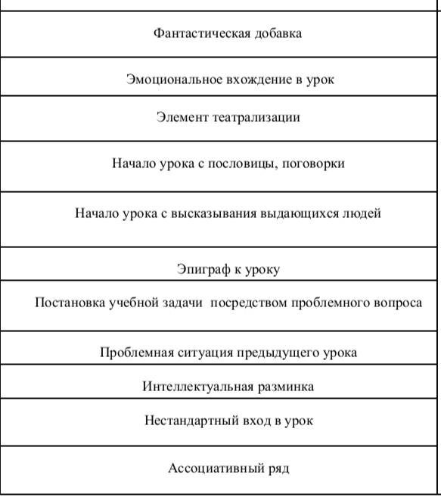
Организационный момент. мотивация
Проверка
домашнего задания

Slide 13
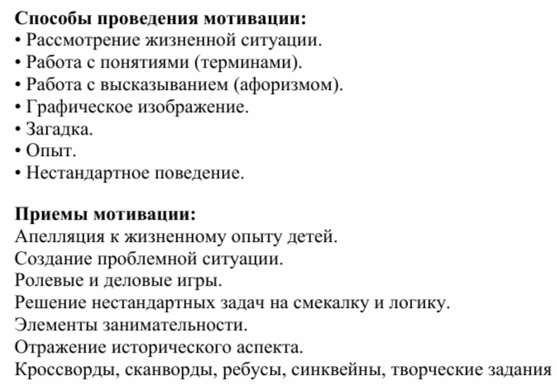
мотивация

Slide 14
Основная цель мотивационного этапа — создать такие условия, чтобы ученик внутреннее собрался, подготовился и нацелился на «покорение новых вершин».
Учитель должен затронуть все три пласта мотивации:
«хочу» — вызываем интерес к уроку, к деятельности;
«надо» — подводим ученика к осознанию важности и необходимости нового знания;
«могу» — определяем тематические рамки познания, демонстрируем, что непосильных и сверхсложных задач не предвидится
Ошибки, допускаемые при реализации организационного этапа:
нет единства требований к учащимся;
не стимулируется их познавательная активность;
однообразие методов опроса

Slide 15
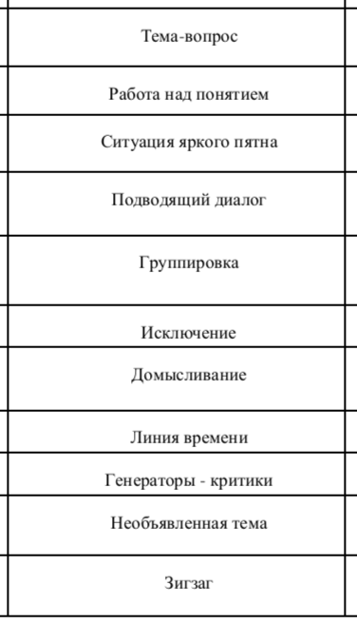
Формулирование темы. Постановка цели
Целеполагание
Цели должны быть:
Диагностируемые (имеются средства и возможности проверить, достигнута ли цель.
Конкретные.
Понятные.
Осознанные.
Побудительные.
Точные (цель не должна иметь расплывчатые формулировки).

Slide 16
Цели и задачи урока
Цель урока должна определять, чему обучающиеся должны научиться на уроке.
Цель урока – должна быть одна и выражена отглагольным существительным (имя существительное, образованное непосредственно от глагола).
Примеры: изучение (от изучать), формирование (от формировать).
Обеспечение усвоения учащимися ...
Обобщение и систематизация знаний о ..
Устранение пробелов в знаниях...
Выявление и закрепление знаний по теме …
Устранение пробелов в знаниях учащихся …
Формирование новых понятий (идет их перечень) …
Расширение знаний о …
Систематизация и обобщение знаний по теме …
Обобщение изученного материала по теме...

Slide 17
Задачи урока – шаги по направлению к цели: что нужно сделать для достижения результата.
Формулирование задач урока ( примеры):
Обеспечить в ходе занятия освоение (повторение, закрепление) основных понятий, законов, теорий...
2. Сформировать (продолжить формирование), закрепить следующие специальные умения по данному вопросу...
3. Добиться, чтобы обучающиеся за занятие обрели определенный запас знаний по вопросам...
4. Углубить знания обучающихся о...
5. Закрепить знания обучающихся и научить самостоятельно проводить анализ...
6. Раскрыть содержание знаний и понятий...
7. Расширить знания обучающихся по отдельным вопросам.

Slide 18
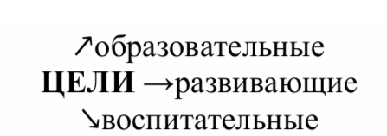
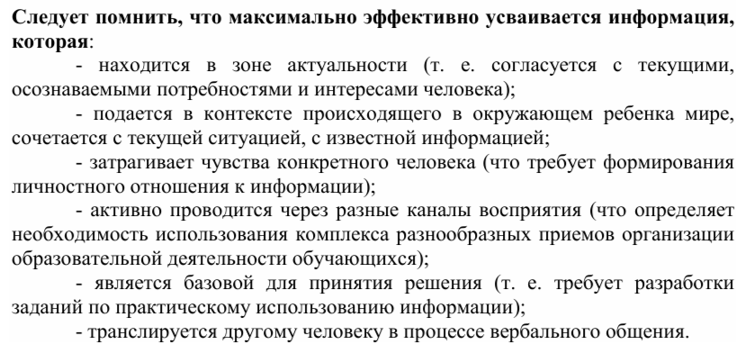

Slide 19
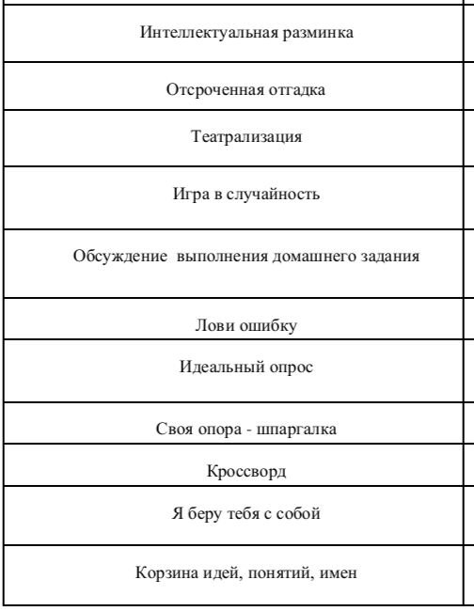
Актуализация. Повторение опорных знаний

Slide 20
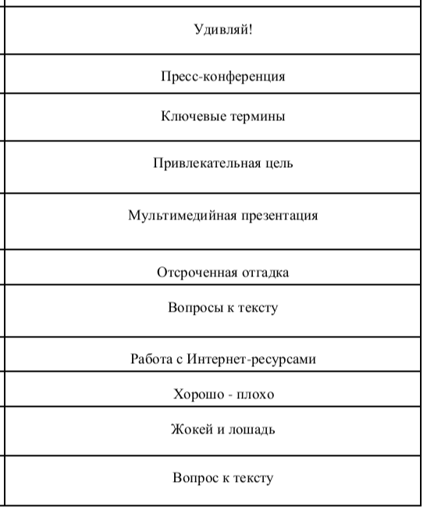
Открытие нового знания. Первичное восприятие
Ошибки, допускаемые при реализации:
Нет четкости в постановке задач, не выделено главное, не систематизирован материал, не связан с ранее изученным. Используется недоступный для учащихся уровень изложения.

Slide 21
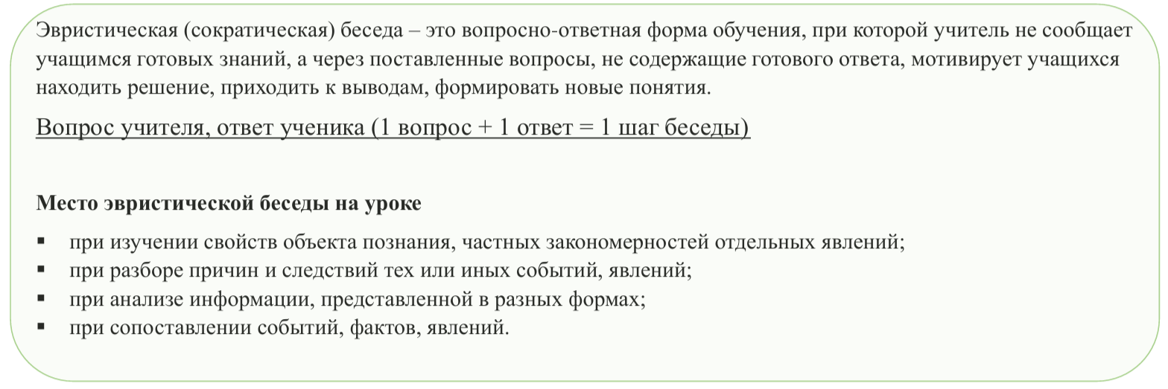
Фронтальная форма организации учебной деятельности: эвристическая беседа

Slide 22
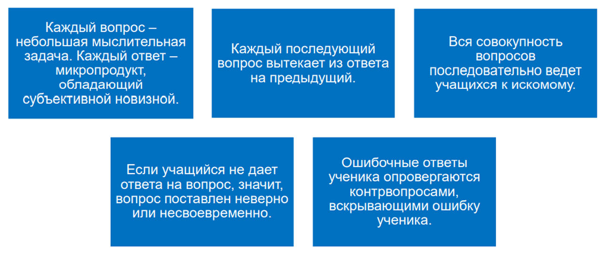
Признаки эвристической беседы

Slide 23
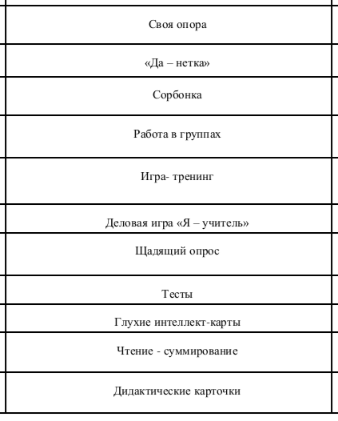
Применение. воспроизведение
Первичное
закрепление

Slide 24
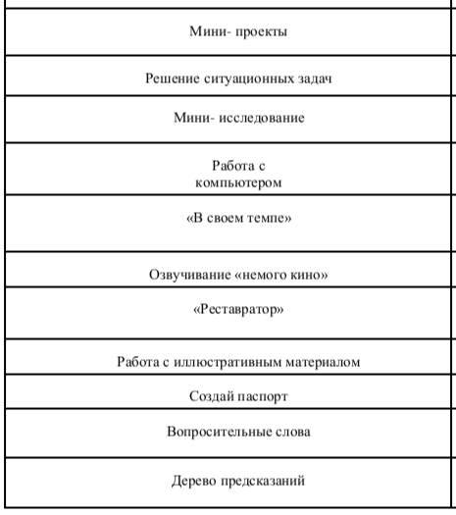
Самостоятельная работа
(с проверкой
по эталону)

Slide 25
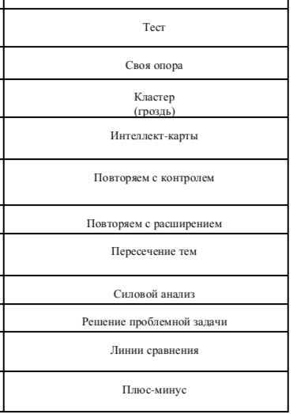
Углубление. обобщение

Slide 26
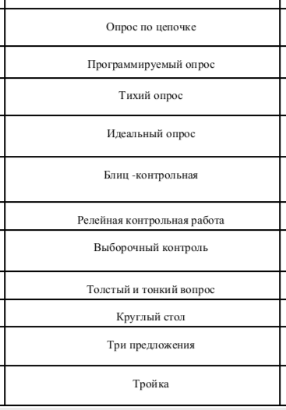
контроль

Slide 27
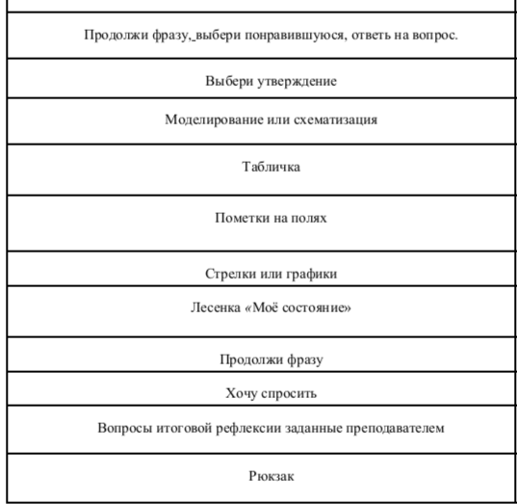
Рефлексия. Подведение итогов
На сегодняшнем уроке я понял, я узнал, я разобрался…
Я похвалил бы себя…
Особенно мне понравилось…
После урока мне захотелось…
Я мечтаю о …
Сегодня мне удалось…
Я сумел…
Было интересно…
Было трудно…
Я понял, что…
Теперь я могу…
Я почувствовал, что…
Я научился…
Меня удивило…

Slide 28
Этап информирования учащихся о домашнем задании, инструктаж по его выполнению
Ошибки, допускаемые при реализации:
Информация о домашнем задании после звонка.
Большой объем и высокая сложность.
Отсутствие инструктажа, ясности цели и способов выполнения.

Slide 29
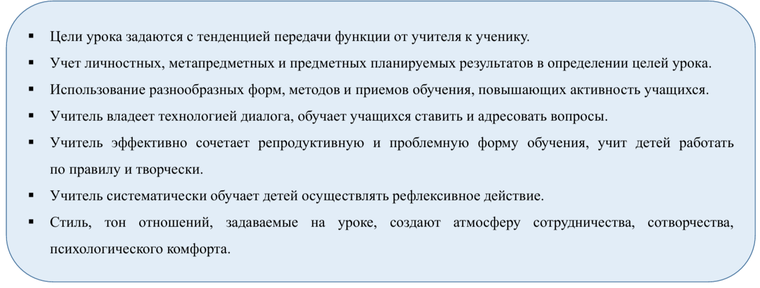
Критерии результативности урока

Slide 30
Признаки метапредметного урока
обязательным элементом урока является целеполагание;
присутствие исследовательской, проектной, коммуникативно-диалоговой, дискуссионной, игровой деятельности;
создание проблемных ситуаций, требующих личностного самоуправления

Slide 31
Признаки метапредметного урока
на уроке происходит выведение учителя и ученика к надпредметному основанию, которым является сама деятельность ученика и педагога;
рефлексия, перевод теоретических представлений в плоскость личностных рассуждений и выводов;
способы деятельности на уроке являются универсальными.

Slide 32
Основные недостатки проводимых уроков:
Увлечение планированием отдельного урока.
Недооценка специального продумывания задач урока.
Шаблонная структура урока.
Перегруженность содержания учебного материала.
Недостаточное внимание к применению знаний.
Бедность арсенала выбора методов обучения.
Слабое развитие групповых и индивидуальных форм обучения.
Односторонний подход к дифференциации обучения.
Пассивная позиция части школьников в учебном процессе.
Слабый учет личностного фактора.
Гипертрофированное применение тех или иных средств обучения.
Недооценка гигиенических и эстетических условий обучения.
Нерациональное использование времени на уроке.
Стремление любой ценой выполнить заранее намеченный план полностью.
Эпизодический характер самоанализа, его упрощенный характер.

Slide 33
Критерии оценки эффективности урока
Критерии | Результат оценивания
Целеполагание | Цели и задачи урока сформулированы (нечетко/четко, конкретно/ диагностично в совместной деятельности с учетом субъективного опыта обучающегося)
Содержание | Содержание учебного материала не вполне адекватно целями дидактическим принципам/соответствует целям задачам/соответствует дидактическим требованиям, органично включат ценностный и развивающий компоненты
Логика организации учебной деятельности | Этапы урока прослеживаются плохо, нет логических переходов/этапы урока выделены обоснованно, имеют логические переходы/этапы четкие, логичные, завершенные

Slide 34
Критерии оценки эффективности урока
Критерии | Результат оценивания
Оценочная деятельность | Формирование навыков самооценки/самоконтроля, взаимоконтроля на разных этапах урока
Психологическая основа урока | Развивающая функция обучения; ритмичность урока: чередование материала разного уровня сложности; наличие психологических пауз и эмоциональной разрядки урока
Домашнее задание | Объем, наличие инструктажа, его доступность, дифференцированный подход: наличие права выбора

Slide 35
учебная ситуация как особая единица учебного процесса
Виды учебных ситуаций:
Учебная ситуация целеполагания
Учебная ситуация планирования
Проблемная ситуация и ее решение
Учебная ситуация моделирования
Учебная ситуация наблюдения
Учебная ситуация обучения самоконтролю и самооценке
Учебная ситуация рефлексии
Учебная ситуация формирования ценностного отношения к событиям, явлениям

Slide 36
Примеры учебных ситуаций:
ситуация неожиданности;
ситуация конфликта, возникающая, противоречия;
ситуация несоответствия между жизненным опытом и научными данными;
ситуация неопределенности;
ситуация выбора;
ситуация предложения.

Slide 37
Требования к современному уроку
хорошо организованный урок в хорошо оборудованном кабинете, хорошее начало и хорошее окончание;
реализация личностно-ориентированного подхода к обучению;
включение обучающихся в исследовательскую творческую, самостоятельную деятельность;
под руководством учителя учащиеся выполняют ряд практических задач (чаще применяется фронтальный метод организации деятельности);
в центре внимания урока - дети;
вывод делают сами дети;
реализуется деятельностный подход к обучению.

Slide 38
Требования к современному уроку
планирование деятельности учащихся, четко сформулированная тема, цель, задачи урока;
минимум репродукции и максимум творчества и сотворчества;
осуществление дифференцированного подхода к обучению;
вырабатывается умение самостоятельно учиться, приобретать, углублять, пополнять знания, овладевать навыками и творчески применять их на практике;
дети вовлечены в процесс целеполагания, выдвигают гипотезы, самостоятельно планируют собственную деятельность;
учитель осуществляет оценивание учащихся за работу на уроке;
включение обучающихся в исследовательскую, самостоятельную деятельность;
наличие межпредметных связей.

Slide 39
Результативный урок - это
1. Учитель четко ставит цель и формулирует задачи планируемого урока.
2. На уроке учитель систематически обучает детей осуществлять рефлексивное действие (оценивать свою готовность, обнаруживать незнание, находить причины затруднений и т.п.)
3. Использует разнообразные формы, методы и приемы обучения, повышающие степень активности учащихся в учебном процессе. А также сам определяет и готовит необходимую для урока наглядность (опорные схемы, раздаточный материал, карточки для индивидуальной работы, использует презентации, видеоролики и т.д.)
4. Учитель владеет технологией диалога, обучает учащихся ставить и адресовать вопросы. (Важно найти в изучаемом материале вопросы, которые могут возникнуть у учащихся, чтобы облегчить им процесс усвоения)
5. Учитель эффективно сочетает репродуктивную и проблемную формы обучения, учит детей работать по эталону, алгоритму.
6. На уроке задаются задачи и четкие критерии самоконтроля и самооценки (происходит специальное формирование контрольно-оценочной деятельности у обучающихся).

Slide 40
Результативный урок - это
7. Учитель добивается осмысления учебного материала всеми учащимися, используя для этого специальные приемы.
8. Учитель оценивает реальное продвижение каждого ученика, поощряет и поддерживает минимальные успехи.
9. Учитель принимает и поощряет, выражаемую учеником, собственную позицию, иное мнение, обучает корректным формам их выражения.
10. Стиль, тон отношений, задаваемый на уроке, создают атмосферу сотрудничества, сотворчества, психологического комфорта.
11. На уроке осуществляется глубокое личностное воздействие «учитель – ученик» (через отношения, совместную деятельность и т.д.)

